Slide 1



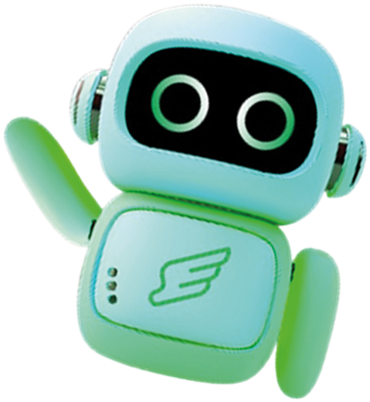



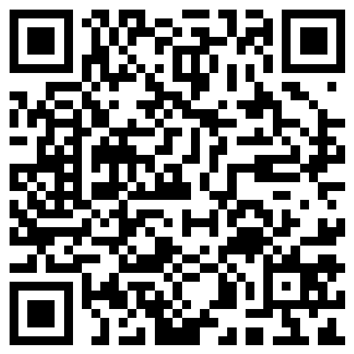
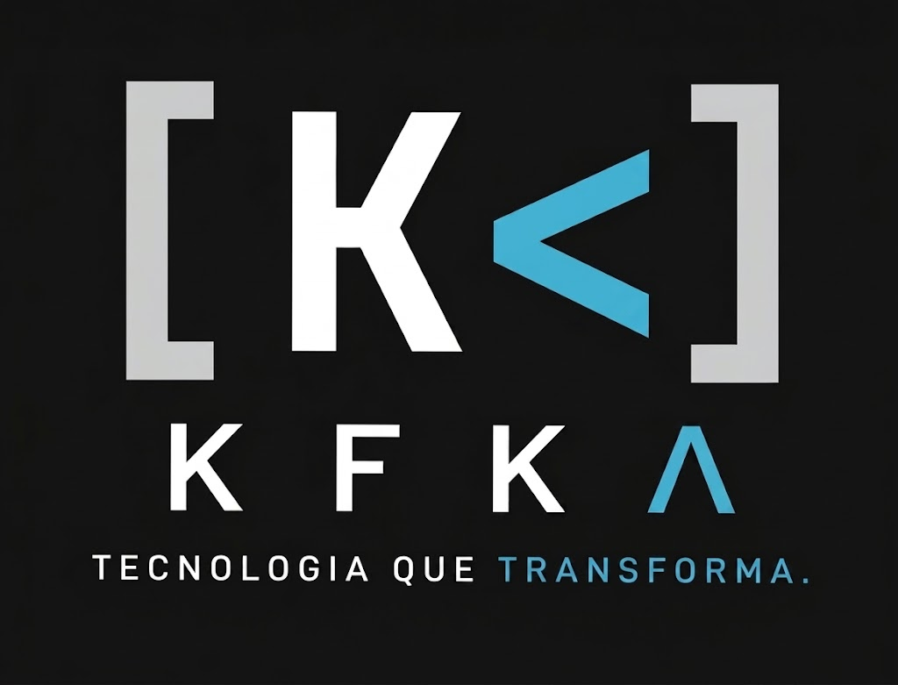


CDGR
Caroliny Rossi Bittencourt, Duda Lucena Miguel, Gabriel Debastiani Davanço, Ricardo Liyudi Tetsuya
Orientadores: EDSON RICARDO BARBERO, JOAO FRANCISCO TRENCHER MARTINS, KATIA MILANI LARA BOSSI, LUCY MARI TABUTI, Rodnil da Silva Moreira Lisbôa, Victor Bruno Alexander Rosetti de Quiroz
Parceiro
Resumo
do projeto
O FLUX WEARABLE é uma solução em Internet das Coisas voltada à telemetria esportiva e à democratização da análise biomecânica no tênis.
O sistema baseia-se em um dispositivo vestível não intrusivo, desenvolvido para capturar variáveis cinemáticas durante a prática esportiva sem comprometer a mobilidade do atleta. Essa abordagem substitui métodos tradicionais e de alto custo por uma infraestrutura acessível de monitoramento contínuo em quadra.
Os dados inerciais coletados são processados por um modelo de inteligência artificial dedicado, treinado especificamente para o reconhecimento e a classificação automática dos padrões motores do tênis. Ao mapear e categorizar cada golpe executado, o pipeline computacional estrutura os parâmetros de movimento de forma consistente, viabilizando a extração de métricas objetivas sobre a biomecânica e o volume de jogo do atleta ao longo das sessões.
Integrada a um ecossistema digital, a plataforma centraliza essas métricas em um dashboard analítico focado no acompanhamento de progresso e avaliação de evolução a médio e longo prazo. Para impulsionar a retenção e o engajamento, a solução incorpora mecânicas de gamificação e sistemas de ranqueamento, transformando dados de desempenho em incentivos claros para que jogadores de diferentes níveis aprimorem sua técnica e consistência de forma mensurável.
V SEMANA FECAP DE TECNOLOGIA - 2026
Fundação Escola de Comércio Álvares Penteado - FECAP

